Slide 1
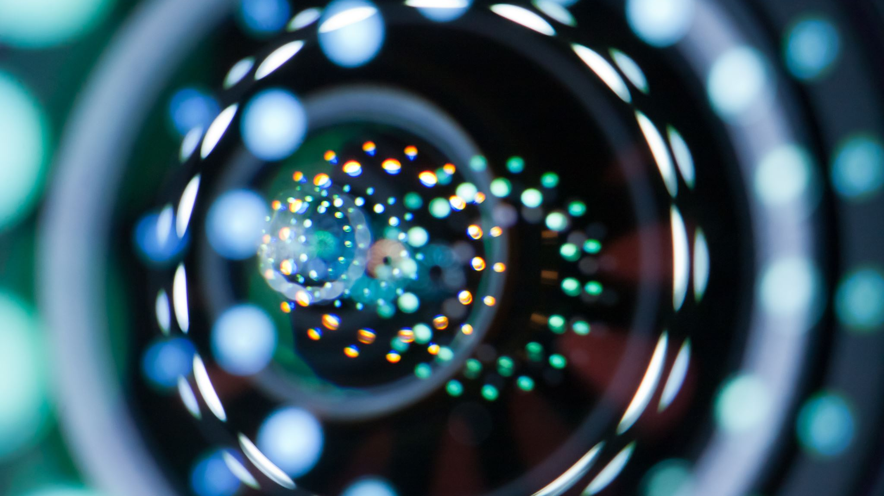
İrİs TanIma Sİstemİ
Dr. Öğr. Üyesi Tayyip ÖZCAN
OGRENCILER:
Melisa BEKTAŞ -1030520592
Begüm ÖZTÜRK -1030522854
Haluk Mert ÖZDEMİR -1030521122
M. Haitham ALNAYAL -1030520978

Slide 2
Biyometrik Tanıma Sistemi Nedir?
Biyometrik tanıma sistemleri, bireylerin parmak izi, el geometrisi, ses, retina, yüz, imza vb. biyometrikler gibi anatomik ve davranışsal özelliklerine dayalı olarak otomatik olarak tanınmasını ifade eder. Biyometrik sistemler teknolojinin de gelişmesiyle yaygın bir biçim de şifre ve güvenlik sistemleri olarak kullanılmaya başlanmıştır. Biyometrik tanıma sistemi bireylerin fiziksel ve davranışsal özelliklerinin farklılığından faydalanır. Bu sistemlerde, kişinin bu özelliklerini kullanarak fiziksel veya sanal olarak erişim yapabilmeyi sağlar.

Slide 3
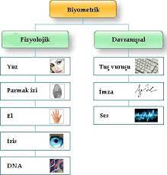
Biyometrik Tanıma Sistemi Örnekleri
Biyometrik sistemler iki gruba ayrılmaktadır. Bunlar: fiziksel ve davranışsal özelliklere göre biyometrik sistemlerdir. Fiziksel biyometrik sistemler; parmak izi, yüz, retina, iris vb. fiziksel özellikleri barındıran sistemlerken, bireyin davranışsal farklılıklarını temel alan davranışsal biyometrikler ise; ıslak imza, el yazısı, tuş basma ritmi ve ses gibi davranışsal biyometrikleri baz almaktadır.

Slide 4
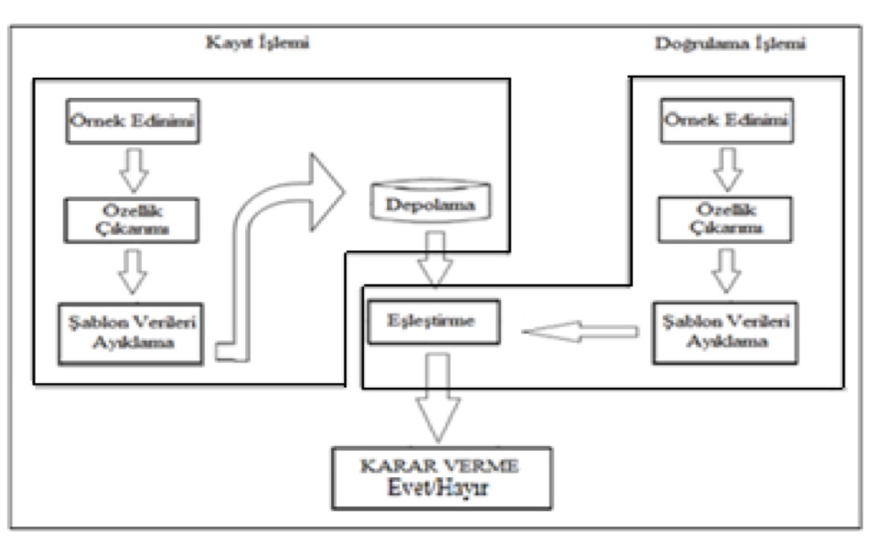
Bir Biyometrik Sistemin Çalışma Mekanizması

Slide 5
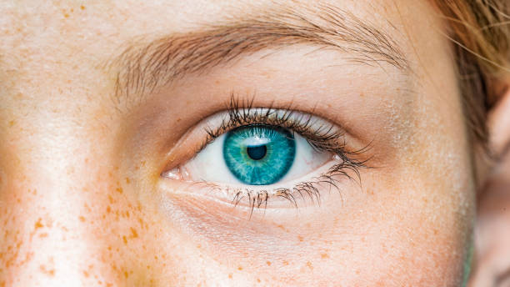
İRİs Tanima

Slide 6
İris Tanıma Sistemi Nedir?
İris, merkezinde gözbebeği içeren gözün önündeki renkli dairesel bölümdür.İris, göze giren ışık miktarını ayarlamak için gözbebeğinin boyutunu kontrol eder. İris tanıma teknolojisi, irisi oluşturan renkli dokunun benzersiz modellerini kullanır. Bu modeller, yakın kızıl ötesi dalga boylarında çalışan bir kamera tarafından yakalanır. İlk iris kameraların yeterli ayrıntıyı kaydetmek için gözlere yakın olması (ancak onlarla temas halinde olmaması) gerekiyordu, ancak teknolojik gelişmeler artık kameraların birkaç metre uzağa yerleştirilmesine ve hareket halindekilerin irislerini yakalamasına olanak tanıyor. Sistem, hem biyometrik bire bir (1-1) doğrulamada karşılaştırmalar yapmak için otomatik parmak izi tanıma sistemlerine benzer bir şekilde örüntü tanıma algoritmalarını kullanır. Diğer iris kayıtlarından herhangi birinin potansiyel bir eşleşme sağlayıp sağlamadığını belirlemek için bir veri tabanını aramak için bir araştırma olarak önerilen bir kimliği ve bire çok (1-N) tanımlama modlarını doğrular.

Slide 7
İris Tanıma Sistemi Nasıl Çalışır?
Bir iris tarama sistemini anlatma için, öncellikle gözünüzün benzersiz deseninin tanınması gerekir, böylece pozitif olarak tanımlanabilirsiniz. Bu, iris taramasında iki ayrı aşama olması gerektiği anlamına gelir: Kayıt (sistemi ilk kez kullandığınızda) ve doğrulama / tanıma.
1. Kayıt
lk olarak, sistemin bilmesi gereken tüm insanlar gözlerini taramak zorundadır. Bu bir defalık işleme kayıt adı verilir. Her insan bir kameranın önünde durur ve gözleri hem sıradan ışık hem de görünmez kızılötesi ile dijital olarak fotoğraflanır. İris tanımada, kızılötesi, sıradan ışıkta net bir şekilde göze çarpmayan koyu renkli gözlerin benzersiz özelliklerini göstermeye yardımcı olur. Bu iki dijital fotoğraf daha sonra bir bilgisayar tarafından analiz edilir gereksiz ayrıntıları kaldırır (kirpikler gibi) ve yaklaşık 240 benzersiz özelliği tanımlar. Her göze özgü bu özellikler, bir bilgisayar veritabanında adınızın ve diğer ayrıntıların yanında saklanan IrisCode adı verilen 512 basamaklı basit bir sayıya dönüştürülür. Kayıt işlemi tamamen otomatiktir ve genellikle birkaç dakikadan fazla sürmez.

Slide 8
2. Doğrulama
Sistemde saklandıktan sonra kimliğinizi kontrol etmek basit bir konudur. Sadece başka bir iris tarayıcının önünde durursunuz ve gözünüzün tekrar fotoğrafını çekersiniz. Sistem, veritabanında depolanan yüzlerce, binlerce veya milyonlarca değerle karşılaştırmadan önce görüntüyü hızlı bir şekilde işler ve IrisCode aygıtınızı ayıklar. Kodunuz depolanan kodlardan biriyle eşleşiyorsa, pozitif olarak tanımlanırsınız; değilse, erişim izni alamazsınız. Bu, sistem tarafından tanınmadığınız veya iddia ettiğiniz kişi olmadığınız anlamına gelir.
İris Tanıma Sistemi Genel Bakış Açısı:
Kayıt ve doğrulama, bir kişinin irisinin fotoğraflanmasını ve temel özelliklerinin çıkarılmasını içerir. İşte tarama sürecinin basit bir taslağı:
Bir kamera kişinin gözünü tarar ve dijital bir görüntü üretir.
Görüntü işleme yazılımı, iç sınırında ve diğeri dış sınırında (limbus olarak bilinir, iris ve beyaz, dış sklera arasında) iki daire çizerek irisi izole etmeye çalışır. İç sınırın algılanması nispeten kolaydır. Dış sınırın bulunması için geniş ölçüde benzer bir işlem kullanılır, ancak göz kapaklarının irisin bir kısmını bloke etme olasılığı hesaplanmalıdır.
Kutupsal koordinatlar (kökenlerinden gelen eşmerkezli daireler ve radyal çizgiler) daha sonra ayrı "analiz bölgeleri" tanımlamak için görüntüye eklenir, böylece irisin temel özellikleri iki boyutlu uzayda doğru bir şekilde yerleştirilebilir ve karşılaştırılabilir. Bu sistem, farklı ışık koşullarında büyüdükçe (dilate) ve küçüldükçe (daralma) irisin değişmesine akıllıca izin verir.
İrisdeki aydınlık ve karanlık alanların deseni daha sonra bant geçiren filtreler kullanılarak dijital forma dönüştürülür (kabaca konuşursak, belirli bir alandaki parlaklık belirli bir miktardan fazla ise, filtreler 1 kaydedebilir, aksi takdirde 0 kaydeder ) ve biraz matematiksel beceri ile benzersiz dijital IrisCode üretir. Bir göz, gözbebeği genişlemiş olsun veya olmasın kabaca aynı kodu üretecektir.

Slide 9
İris Tarama Kaydı
Bir biyometrik kimlik doğrulama biçimi olarak kullanmak için iris tanıma kaydında dört ana adım vardır:
Görüntü yakalama Kişinin sol ve sağ irisinin yüksek kaliteli görüntüsü, özel bir iris kamera kullanılarak yakalanmalıdır. Bu kameralar, irisin dakika ve karmaşık ayrıntılarını, örneği kirletebilen görünür ışıktan (VIS) çok daha yüksek doğrulukla yakalamak için yakın kızılötesi (NIR) sensörler kullanır. Görünür ışık, bir öznenin gözlerine tutulduğunda rahatsızlık ve kasılmalara neden olabilir.
Uyumluluk kontrolü ve görüntü geliştirme
Bir sonraki adım, yakalanan görüntünün gelecekteki iris taraması için biyometrik şablon olarak uygun olduğundan emin olmak için kalite ve uygunluk kontrolleri yapılmaktadır. Bu, her görüntüyü kaliteyi belirten, ancak bunlarla sınırlı olmamak üzere, anahtar özellikler için analiz eden özel bir yazılım gerektirir.

Slide 10
Keskinlik.
Gri seviye yayılımı.
Marj.
İris sklera kontrastı.
İris kontrastı ve pupiller dilatasyon.
Kirpik varlığı.
Göz kapağı tıkanıklığı.
İris gözün geri kalanından segmentlere ayrıldıktan ve kalite açısından değerlendirildikten sonra, numune biyometrik bir şablon olarak ileride kullanılmak üzere saklanabilir.
Görüntü sıkıştırma
Her iris tarama şablonu JPEG 2000 formatı kullanılarak sıkıştırılmalıdır. Bu biçim görüntü kalitesini korur ve diğer sıkıştırma yöntemlerinden kaynaklanan yapay nesnelerin (görüntü bozulmaları) oluşumunu en aza indirir.

Slide 11
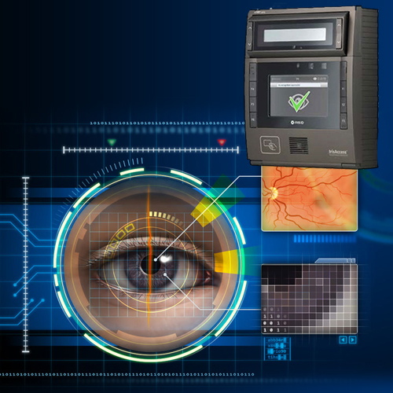
Eşleştirme için biyometrik şablon oluşturma
Son olarak, yüksek kaliteli örnek iris taraması için şablon olarak kullanılmaya başlanır.
Bire bir kimlik doğrulamasında, bir bireyin irisinin her canlı taraması, tanımlama ve kimlik doğrulama için mevcut şablonla karşılaştırılır. Bire çok kimlik doğrulamasında, canlı bir tarama analiz edilir ve bir eşleşme veya eksikliğini belirlemek için mevcut bir galeriyle karşılaştırılır.

Slide 12
İris Tanıma Sistemlerinin Kullanım Alanları Nelerdir?
İris tanımanın kullanım örnekleri, ulusal vatandaş kimlik programlarından kuruluşlar için fiziksel erişim kontrolüne, sınır yönetimine ve savunmaya kadar uzanmaktadır. İris tanıma özel IR özellikli kameralara sahip cihazlarda bir mobil kimlik doğrulama biçimi olarak da kullanılabilir; örneğin, Samsung Galaxy S8 ve S9.
İris tanıma biyometrisinin tanımlama ve kimlik doğrulama için kullanıldığında birçok benzersiz avantajı vardır. Bunlar:
Tarama sırasında fiziksel temas yok (daha hijyenik).
Doğru eşleme performansı.
Uzaktan yakalanabilir (gelişmiş yazılım ve optik ile).
İris kornea tarafından korunur, bu nedenle insanlar yaşlandıkça değişmez.
Kimlik sahtekarlığını ortadan kaldırır.
İris tanıma dezavantajları şunları içerir:
Normal bir kamera kullanılamaz; IR ışık kaynağı ve sensör gerektirir. Arama için gereken en yüksek doğruluk için görünür ışık en aza indirilmelidir.
Genellikle kameraya yakınlık gerektirir, bu da bazıları için rahatsızlığa neden olabilir.

Slide 13
Bizi Dinlediğiniz İçin Teşekkürler...

